Slide 1
Atividades Programação Mobile
Renato Enrique

Slide 2
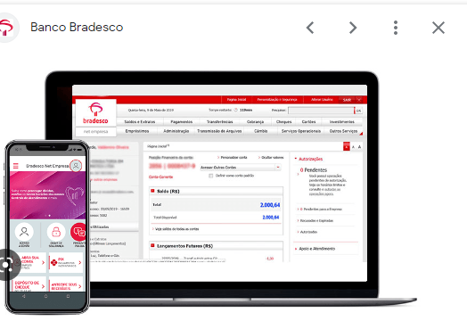
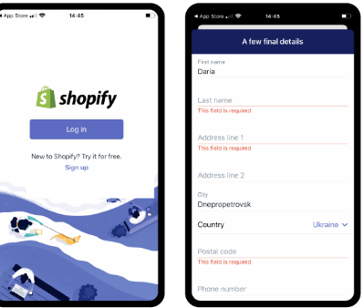
Interfaces mal projetadas para tela pequena:

Slide 3

Interfaces mal projetadas para orientação

Slide 4
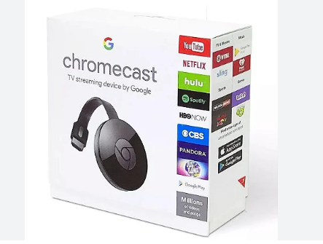
Realizar interações com outros dispositivos

Slide 5

Interações com outros app’s

Slide 6
Tipos de armazenamento de dados
Armazenamento interno
Armazenamento externo
Banco de dados local SQLite
Armazenamento de Pares de Chave-Valor

Slide 7
Evitar problemas nos app’s
Consumo de energia: Localização em tempo-real, bluetooth
Consumo de memória: Funções em excesso, redimensionar imagens
Alto consumo de internet: Alto volume de dados, download de arquivos grandes
Problemas de conectivadade: Infraestutura interna, pontos de rede, rede bem elaborada

